Slide 1
Presentación ante la Comisión de Vivienda Construcción y Saneamiento
Ministerio de Transportes y Comunicaciones
Notes:
Por su intermedio señora presidenta de la Comisión de Vivienda, Construcción y Saneamiento del Congreso, deseo saludar a todos los integrantes de la comisión y a continuación pasaré a exponer el PROYECTO DE LEY N° 2663-2021-PE, QUE DECLARA DE NECESIDAD PÚBLICA E INTERÉS NACIONAL LA EJECUCIÓN DE DIVERSAS OBRAS DE INFRAESTRUCTURA A CARGO DEL MINISTERIO DE TRANSPORTES Y COMUNICACIONES

Slide 2
PROYECTO DE LEY LEY N° 2663-2021-PE QUE DECLARA DE NECESIDAD PÚBLICA E INTERÉS NACIONAL LA EJECUCIÓN DE DIVERSAS OBRAS DE INFRAESTRUCTURA A CARGO DEL MINISTERIO DE TRANSPORTES Y COMUNICACIONES

Slide 3
1
IMPORTANCIA

Slide 4
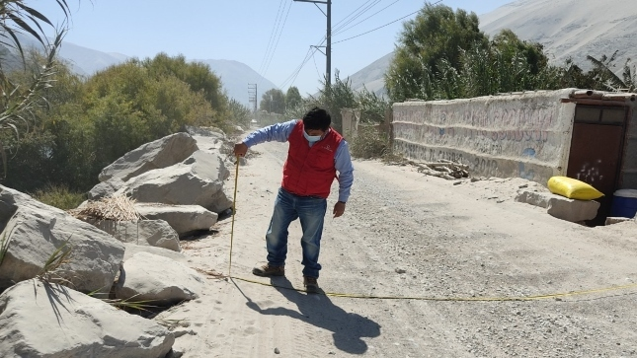
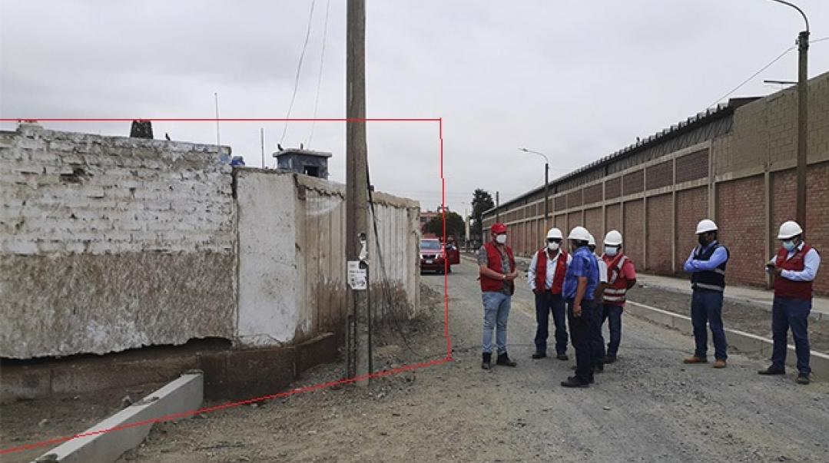
PROVIAS NACIONAL, en cumplimiento de sus funciones, viene ejecutando y tiene previsto ejecutar las 19 obras de infraestructura vial comprendidas en el presente Proyecto de Ley, que tienen como objeto brindar conectividad a las poblaciones alejadas con fines de inclusión social y permitir la mejora económica de las poblaciones que se verán beneficiadas por tales obras.
En el contexto de las 19 obras antes mencionadas, se han evidenciado determinadas problemáticas relacionadas a la adquisición de los predios requeridos, tales como la oposición a la adquisición mediante trato directo, duplicidad de partidas, litigio sobre derecho de propiedad, entre otros, quedando como única vía su adquisición mediante expropiación justipreciada, en el marco del Texto Único Ordenado (TUO) del Decreto Legislativo N° 1192 - “Ley Marco de Adquisición y Expropiación de inmuebles, transferencia de inmuebles de propiedad del Estado, liberación de Interferencias y dicta otras medidas para la ejecución de obras de infraestructura”.
En ese sentido, es necesario contar con la referida Ley que declare de necesidad pública e interés nacional y autorice la expropiación justipreciada de los predios necesarios para la ejecución de las obras de infraestructura, a efectos de evitar posibles paralizaciones por no contar con la libre disponibilidad de los terrenos para continuar con el cierre de brechas en infraestructura vial.

Slide 5
PARA LAS OBRAS DE INFRAESTRUCTURA VIAL
PROVÍAS Nacional cuenta con una cartera de proyectos por 18.8 mil millones, para lo cual se requiere de instrumentos que permitan adquirir los predios necesarios para su ejecución, como sucede en los casos en los que los sujetos pasivos rechazan el trato directo o que por la condición de los predios (propiedad en litigio y/o duplicidad de partidas y/o propietarios fallecidos intestados), sólo pueden ser adquiridos mediante la expropiación.
Con la expropiación se concluirá la adquisición y saneamiento de la totalidad de predios que conforman las secciones de derecho de vía necesarias para culminar la ejecución de los referidos proyectos.
Entre estos tenemos como ejemplo a la siguiente obra:
MEJORAMIENTO Y REHABILITACIÓN DE LA CARRETERA SULLANA – EL ALAMOR, EJE VIAL Nº 2 DE INTERCONEXIÓN VIAL PERÚ – ECUADOR.
El proceso de adquisición de predios necesarios para la ejecución de esta obra pública se encuentra paralizado desde el año 2019, toda vez que al no contar con Ley que la declara de necesidad pública e interés nacional, no es posible aplicar el mecanismo de expropiación.

Slide 6
Asimismo se puede citar como ejemplo el siguiente proyecto:
REHABILITACIÓN DEL EJE VIAL N° 01 PIURA - GUAYAQUIL PERÚ ECUADOR. OBRA Nº 1, 2, 3, 4, 5 Y 6.
La precitada obra, iniciada en el 2019, actualmente se encuentra inconclusa en tanto no ha podido ser culminada la ejecución integral de uno de los puentes que la componen (Puente Pichichaco), quedando pendiente la construcción de la defensa ribereña debido a que no sido posible la adquisición de las áreas afectadas necesarias, en tanto los predios comprendidos presentan duplicidad de partidas y litigios sobre el derecho de propiedad.
En el presente caso, no ha sido posible la adquisición de las áreas necesarias para la ejecución de la obra, dado que el único mecanismo legal para ello es la expropiación conforme al TUO del Decreto Legislativo N° 1192.

Slide 7
PARA LAS OBRAS POR EJECUTARSE
En relación a las obras por ejecutarse, es necesario contar con la Ley que declare la necesidad pública e interés nacional, autorizando la expropiación de los predios afectados que resulten necesarios para dicha finalidad, y en dicho modo evitar posibles paralizaciones derivadas de la falta de entrega oportuna de los mismos, para aquellos casos en los que sólo sea posible su adquisición mediante expropiación.
A modo de ejemplo tenemos a la obra:
CONSTRUCCIÓN DE PUENTES POR REEMPLAZO EN LA ZONA NORTE DEL PAÍS. OBRA N° 1, 2, 3 Y 4
En el ámbito de esta obra existen predios que únicamente pueden ser adquiridos mediante expropiación, toda vez que los sujetos pasivos tienen la condición de fallecidos intestados y/o existe duplicidad de partidas. Estos hechos vienen limitando desde el año 2019 el inicio de la obra, la misma que involucra la intervención de 17 puentes en la carretera Panamericana Norte (Piura, Tumbes y Lambayeque).
Así también, tenemos a la construcción de la carretera:
CARRETERA CENTRAL HUAYCÁN - CIENEGUILLA - SANTIAGO DE TUNA - SAN ANDRÉS DE TUPICOCHA - SAN DAMIÁN YURACMAYO - YAULI PACHACHACA - EMP. PE- 22, DISTRITO DE SANTA ROSA DE SACCO - PROVINCIA DE YAULI - DEPARTAMENTO DE JUNÍN (CARRETERA DANIEL ALCIDES CARRIÓN).
Debido a la longitud del tramo proyectado, se prevé la existencia de predios cuya expropiación será requerida, a fin de minimizar el riesgo de paralización de la obra.

Slide 8
2
OBRAS QUE CONFORMAN EL PROYECTO DE LEY

Slide 9
INFRAESTRUCTURA VIAL
N° | NOMBRE DEL PROYECTO | MONTO EN S/
01 | REHABILITACIÓN DEL EJE VIAL N° 01 PIURA - GUAYAQUIL PERÚ ECUADOR. OBRA Nº 1, 2, 3, 4, 5 Y 6. | 231, 852,043.43
02 | CONSTRUCCIÓN DE PUENTES POR REEMPLAZO EN LA ZONA NORTE DEL PAÍS. OBRA N° 1, 2, 3 Y 4 | 170,338,922.42
03 | CONSTRUCCIÓN DE PUENTES POR REEMPLAZO EN ANCASH - JUNÍN. OBRA N° 1, 2, 3 Y 4 | 183,980,033.65
04 | CONSTRUCCIÓN DE PUENTES POR REEMPLAZO EN PUNO. OBRA N° 1, 2, 3 Y 4 | 163,182,141.08
05 | CONSTRUCCIÓN DE PUENTES POR REEMPLAZO EN LA ZONA CENTRO – SUR DEL PAÍS. OBRA N° 1, 2, 3, 4, 5, 6 Y 7 | 220,528,310.30
06 | CONSTRUCCIÓN DE PUENTE PICHARI Y ACCESOS | 19,047,419.51
07 | CREACIÓN PUENTE CARRASQUILLO Y ACCESOS DISTRITO DE MORROPÓN – PROVINCIA DE MORROPÓN – DEPARTAMENTO DE PIURA | 194,408,953.40
08 | CONSTRUCCIÓN DEL PUENTE NACIÓN ASHANINCA Y ACCESOS | 445,889,830.00
09 | CONSTRUCCIÓN DEL PUENTE HUALLAGA Y ACCESOS | 145,905,252.90
10 | MEJORAMIENTO Y REHABILITACIÓN DE LA CARRETERA SULLANA – EL ALAMOR, EJE VIAL Nº 2 DE INTERCONEXIÓN VIAL PERU – ECUADOR | 81,067,497.32
11 | CARRETERA CENTRAL HUAYCÁN - CIENEGUILLA - SANTIAGO DE TUNA-SAN ANDRÉS DE TUPICOCHA - SAN DAMIÁN YURACMAYO - YAULI PACHACHACA - EMP. PE- 22, DISTRITO DE SANTA ROSA DE SACCO-PROVINCIA DE YAULI- DEPARTAMENTO DE JUNÍN (CARRETERA DANIEL ALCIDES CARRIÓN). | 11,571’445,050.08

Slide 10
INFRAESTRUCTURA VIAL
N° | NOMBRE DEL PROYECTO | MONTO EN S/
12 | VÍA EXPRESA SANTA ROSA (RUTA PE-20 I) | 819,749 498.55
13 | MEJORAMIENTO DE LA CARRETERA BOCA DEL RIO – TACNA | 708,201,269.13
14 | REHABILITACIÓN Y MEJORAMIENTO DE LA CARRETERA EMP. RUTA 18A (PTE. RANCHO) – CHAGLLA – RUMICHACA | 625,090,394.00
15 | MEJORAMIENTO DE LA CARRETERA LA OROYA – TINGO MARÍA, TRAMO: DV. CERRO DE PASCO – TINGO MARÍA | 2,030,678,206.00
16 | MEJORAMIENTO DE LA CARRETERA PE – 5NC, PUENTE DURAN – WAWICO DISTRITO DE IMAZA - PROVINCIA DE BAGUA - DEPARTAMENTO DE AMAZONAS | 254,480,824.00
17 | MEJORAMIENTO DE LA CARRETERA PE – 5NC Y PE 5NE, PUENTE WAWICO – NUEVO SIASME, DISTRITO DE NIEVA, PROVINCIA DE CONDORCANQUI, DEPARTAMENTO DE AMAZONAS | 513,729,075.00
18 | CARRETERA PE-5N, NUEVO SIASME – SARAMIRIZA | 92,000,000.00
19 | MEJORAMIENTO DE LA RUTA NACIONAL PE-8B, TRAMO: CHACHAPOYAS – RODRIGUEZ DE MENDOZA | 362,228,962.53

Slide 11
CONCLUSIONES
La declaratoria de necesidad pública e interés nacional y la consecuente autorización de la expropiación mediante Ley, bajo los alcances del articulo 70 de la Constitución Política del Perú:
Constituye un mecanismo legal necesario para garantizar la adquisición de la integridad de predios afectados por una determinada obra vial y la entrega oportuna de las áreas requeridas para su ejecución, en aplicación del procedimiento de adquisición voluntario o expropiación regulado en el TUO del Decreto Legislativo N° 1192.
Facilitará la ejecución de proyectos de inversión pública o publico - privada, permitiendo reducir las brechas de infraestructura existentes en nuestro país, con el objetivo de contribuir a la mejora económica de las poblaciones que serán beneficiadas por las respectivas obras, en cumplimiento de los compromisos asumidos por el Estado Peruano.
No generará mayores gastos al tesoro publico, toda vez que los pagos derivados de las indemnizaciones justipreciadas serán sufragados con los recursos económicos asignados al Ministerio de Transportes y Comunicaciones, en su condición de sujeto activo.

Slide 12
Gracias

